Slide 1
Телеграмм Бот Копилочка рецептов
Кашапов Д.Р., Яблокова В.А.​

Slide 2

Идея проекта
Иногда бывает сложно
найти простой и понятный
рецепт в интернете или же
в кулинарной книге, особенно если гости уже на подходе, а у тебя совсем ничего ещё не готово.
Наш бот очень прост в использовании и обязательно поможет найти тот рецепт, который нужен именно тебе!

Slide 3
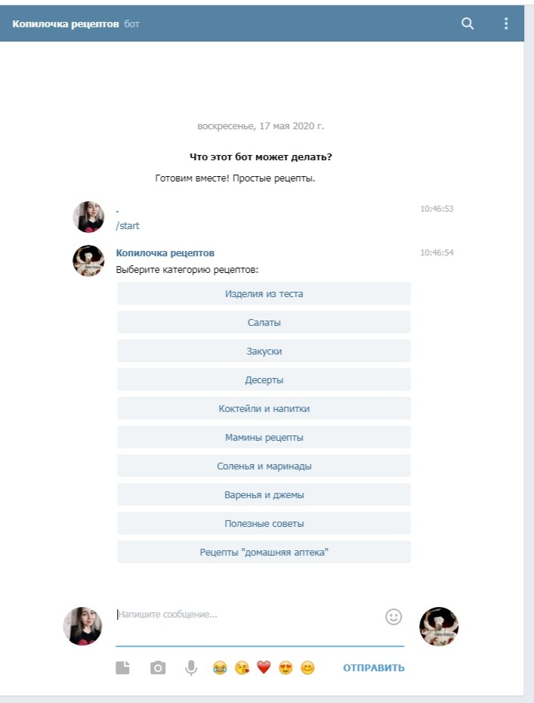
Какие ещё задачи бот решает?
Если Вы вдохновились каким-то рецептом, наш бот обязательно подскажет точное количество ингредиентов, которое будет необходимо.
Если Вы приболели, даже тут наш бот может прийти на помощь. В категории «Рецепты “домашняя аптека”» находится множество народных средств.
Есть даже категория «Полезные советы», которые действительно помогают на деле.

Slide 4



Техническая часть
Бот реализован с помощью Telegram API на языке Python и использует большую базу данных SQLite. Запущен удалённо на Heroku.

Slide 5

Заключение
Всё получилось! Осталось только зайти в Телеграмм и выбрать нужную категорию, а после сам рецепт. У Вас обязательно получится приготовить вместе с нашим ботом. Удачи в Ваших кулинарных начинаниях.

